Slide 1
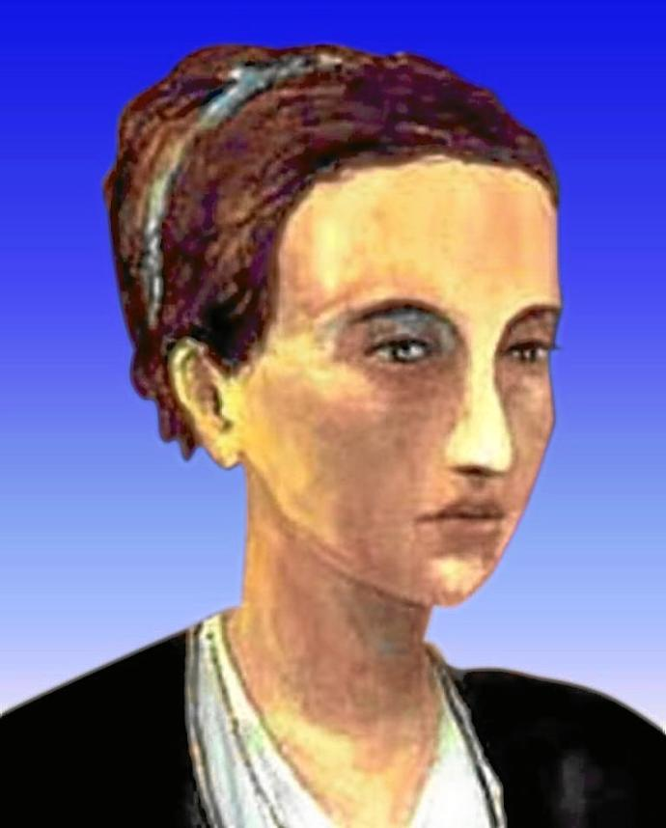
Bizenta Mogel Elguezagal
(Azkoitia, 1782-Bilbao 1854)
Primera mujer escritora en lengua vasca
En aquella época no estaba bien visto que las mujeres escribieran y algunas utilizaban seudónimos masculinos.
Fernán Caballero (Cecilar Bohr de Faber).Quizás, más conocido sea el de Mary Shelley, autora de "Frankenstein", novela que muchos desconocen que la escribió una mujer.

Slide 2
Bizenta Mogel Elguezagal
(Azkoitia, 1782-Bilbao 1854)
Nació en Azkoitia porque su padre ejercía de médico en ese pueblo
Muy joven quedó huérfana, y fue acogida por su tío Juan Antonio Mogel
Su tío fue uno de los escritores vascos más importantes del s. XIX y XX, autor de Peru Abarka
Peru Abarka, es una narración dialogada escrita en 1802, considerada como la 1ª novela escrita en lengua vasca
El tío sacerdote cuidó de la educación de Bizenta Mogel, le enseñó cultura clásica, también latín, francés y euskara, además de trabajó en las disciplinas científicas como matemáticas y ciencias aplicadas

Slide 3
Bizenta Mogel Elguezagal
(Azkoitia, 1782-Bilbao 1854)
En 1804 publicó la obra Ipui onac, una colección de 50 fábulas de Esopo traducidas y 8 fábulas de su tío en verso
Es la primera mujer que publica una obra completa en lengua Vasca
Se trata de la primera obra dedicada a un público infantil
El libro tuvo muy buena aceptación y fue reeditado varias veces

Slide 4
Bizenta Mogel Elguezagal
(Azkoitia, 1782-Bilbao 1854)
En 1819 y 1832 Bizenta Mogel escribe y publica Gabon Kantak (Canciones de Navidad, Villancicos)
Se cantaban en la Iglesia de Santiago y en el convento de San Francisco de Bilbao
Algunas de esas canciones fueron firmadas como “emacume batek ateriac, 1819.urtian Abandoko elexatian”/ “publicadas por una mujer en 1819 en la anteiglesia de Abando”
Su ideología era tradicionalista y carlista, prueba de ello la traducción del “escrito Pastor del Obispo de España” de Luis Borbón.

Slide 5
Bizenta Mogel Elguezagal
(Azkoitia, 1782-Bilbao 1854)
Fue traductora de la Diputación de Bizkaia

Slide 6
Bizenta Mogel Elguezagal
(Azkoitia, 1782-Bilbao 1854)
B. M. tradujo a la lengua vasca las Fábulas de Esopo
Esopo es de la época anterior a Cristo
No se sabe si es un personaje real o ficticio
Fue el primero que recopiló fábulas en aquella época
Cada autor cuenta sus fábulas con distintos retoques
Bizenta Mogel le dio los suyos

Slide 7
Bizenta Mogel Elguezagal
(Azkoitia, 1782-Bilbao 1854)
Se dice que fue un esclavo y que logro su libertad gracias a que le sacó de un apuro a su amo

